Slide 1
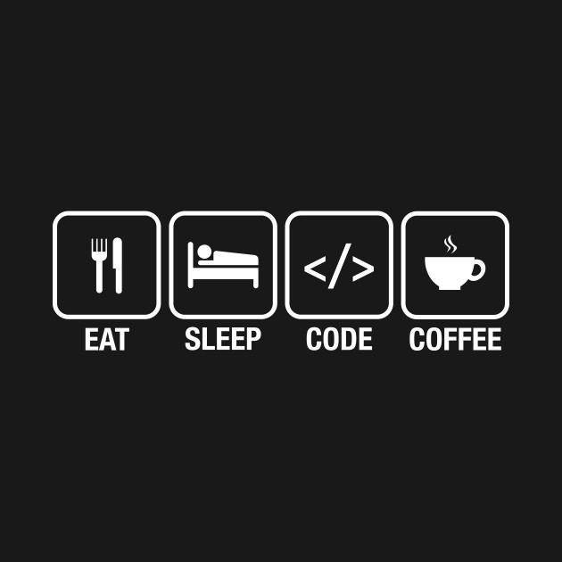
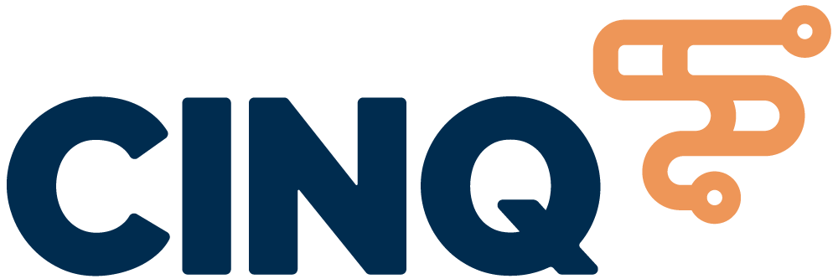
O café acabou...
DOJO CINQ 2019’

Slide 2
try not! do. or do not. there is no try.
Por Wesley Oliveira
w.oliveira@cinq.com.br

Slide 3
</code>
O que é? Por que devo saber?

Slide 4
S.O.L.I.D Principles
O que é? Por que devo saber?

Slide 5
Single Responsability Principe. (SRP)
ContaService
Uma Classe deve possuir apenas um motivo para ser alterada, ou seja, possuir apenas uma responsabilidade.

Slide 6
Open Closed Principle. (OCP)
ContaService
Entidades de software (classes, módulos, funções, etc) devem estar abertas para extensão, mas fechadas para modificação.

Slide 7
Liskov Substitution Principle. (LSP)
Funcionario
Classes derivadas devem poder ser substituídas por suas classes base

Slide 8
Interface Segregation Principle (ISP)
Scrum
Muitas interfaces específicas são melhores do que uma interface única.

Slide 9
Dependency Inversion Principle. (DIP)
Botao
Dependa de uma abstração e não de uma implementação.

Slide 10
May the force be with you!
Skype : wesley_oliveira
GIT : https://github.com/wpoPR/Cinq-Solid

Slide 11
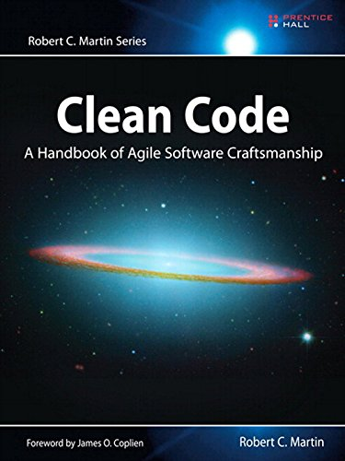
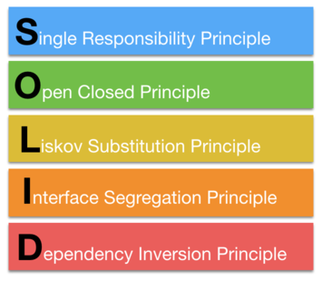
Please, read!
Skype : wesley_oliveira
wesley_oliveira@outlook.com
GIT : https://github.com/wpoPR/Cinq-Solid

